Slide 1


Projeto Integrador
2023
4º Semestre - ADS

Slide 2




CodeLab
Product Owner
Scrum Master
Thales Wilson de Lucca Kerber
Victoria Marto Dias
Developer
Developer
Juliana Gomes da Silva
Lucas Nunes Duarte do Nascimento

Slide 3

Objetivo
Desenvolver uma plataforma capaz de receber e gerenciar chamados internos dentro de uma sprint de projeto, podendo configurar uma árvore de decisão para redirecionar demandas de acordo com a classificação.

Slide 4
Backlog total

Slide 5
Primeira sprint
Criação da página home para solicitantes;
Criação da página para cadastro de chamados;
Criação da página de listagem de chamados individual;
Criação da página de listagem de chamados;
Criação da página de realização da etapa de analise de risco;
Criação da página de realização da etapa de alinhamento estratégico;
Criação da página de login;

Slide 6
Segunda sprint
Criação de página para cadastro, listagem e edição de usuários;
Criação de página para cadastro, listagem e edição de equipes;
Criação de página para cadastro , listagem e edição de grupos;
Reformulação do header e menu de navegação;
Adição de permissão de equipes ao fluxo de chamados;
Adição de permissão de nível de sistema ao usuário

Slide 7
Terceira sprint
Adicionar personalização e controle de status de avaliação de chamados;
Criação de página para visualização de chamados arquivados;
Adicionar notificação para movimentação de chamados;
Reformular visualização de avaliações realizadas

Slide 8
Quarta sprint
Criação de página para edição de chamados já cadastrados;
Adicionar filtros para as páginas de listagem do sistema.
Adicionar controle de status de chamados (Kanban);
Sistema de recuperação de senha do usuário

Slide 9
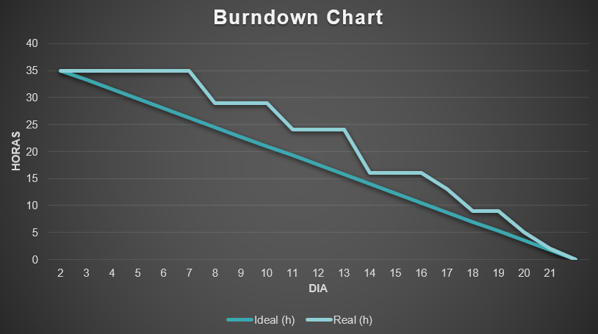
Burndown Chart
Real (h)
Ideal (h)

Slide 10
Apresentação do software

Slide 11







Tecnologias utilizadas
TS
React
NodeJs
Figma
Typescript
Framework
Linguagem de programação
Runtime
Editor gráfico
GitHub
PostgreSQL
Jira
Git
Banco de dados
Gerenciamento de tarefas
Armazenamento de código
Versionamento

Slide 12

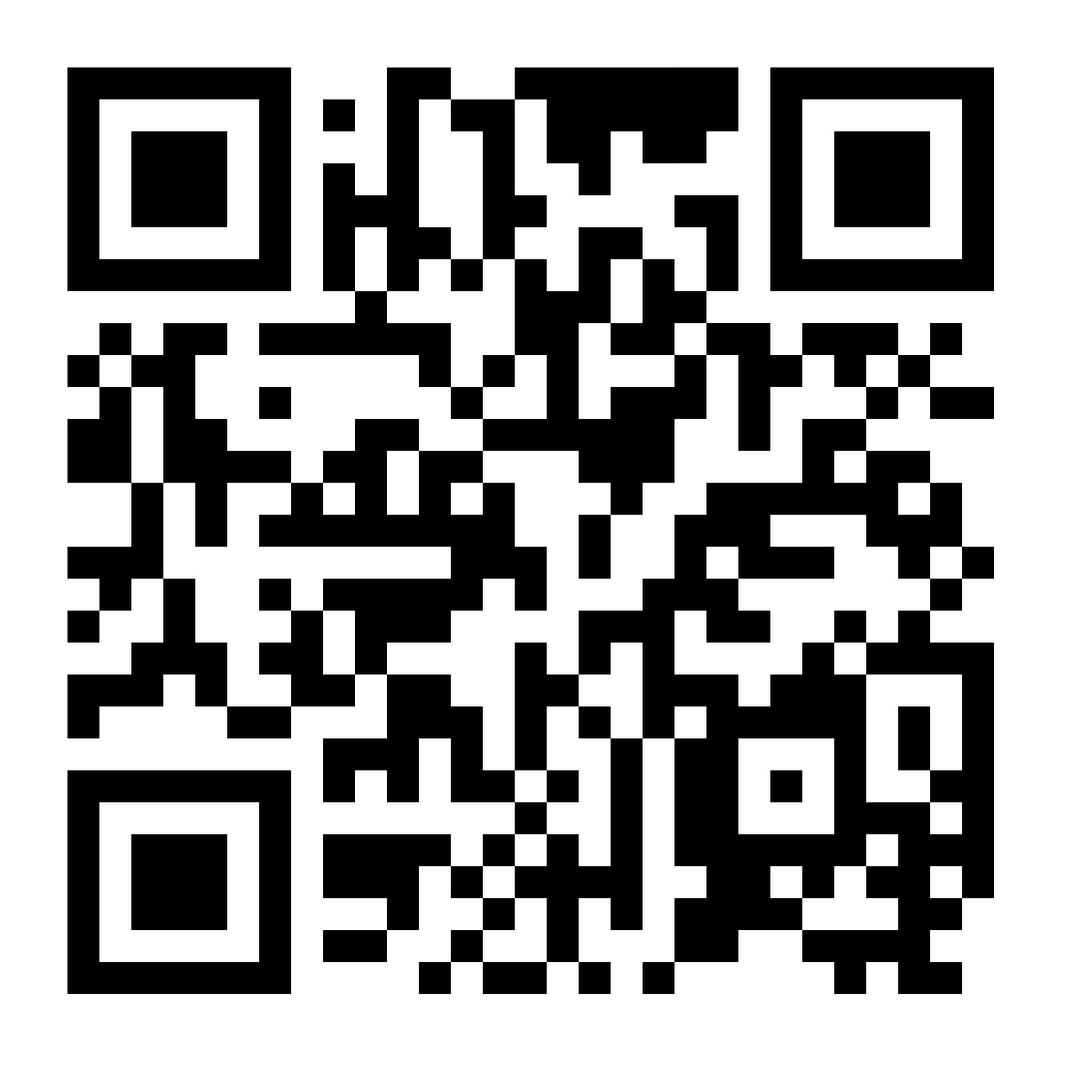
GitHub
Muito obrigado

